Slide 1

Урок изобразительного искусства

Slide 2

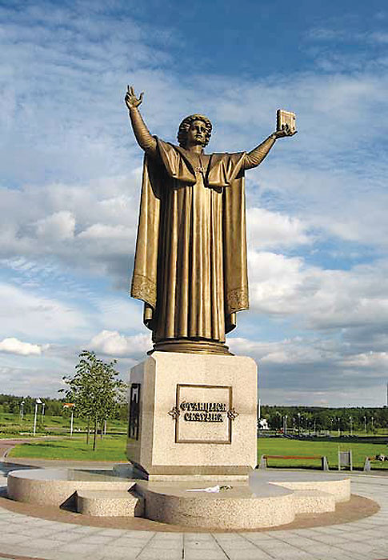
Памятник Франциске Скорине
в г. Минске

Slide 3
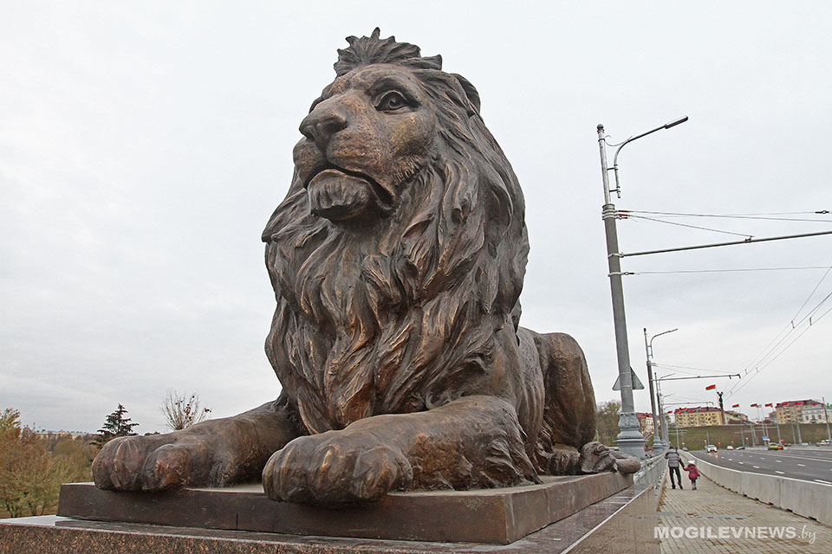
Лев на мосту
им. Яшина в г.Могилёве

Slide 4
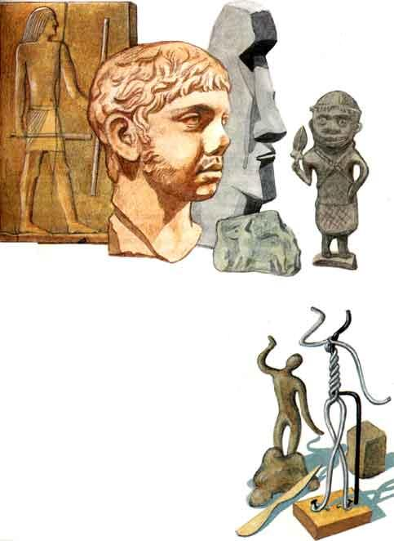
СКУЛЬПТУРА

Slide 5
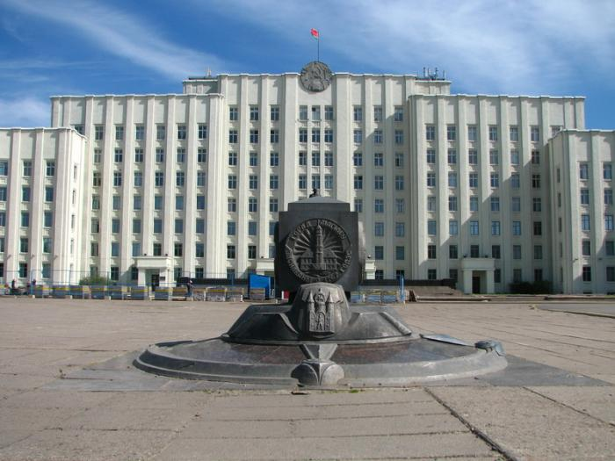
Дом Советов и
площадь Ленина

Slide 6
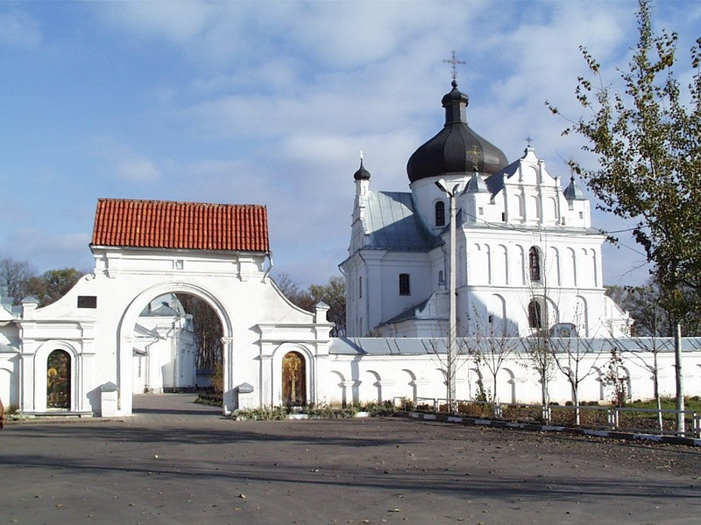
Свято-Никольский монастырь

Slide 7
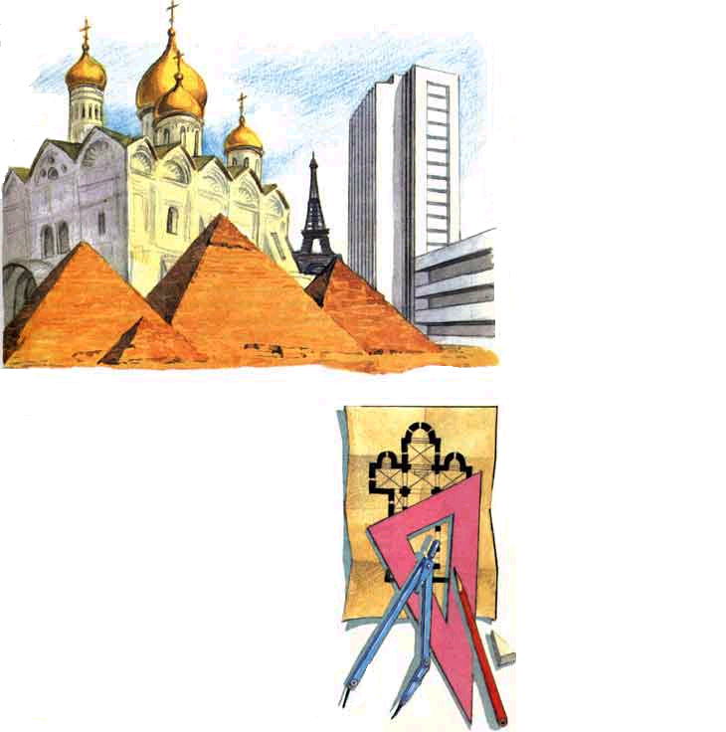
АРХИТЕКТУРА

Slide 8
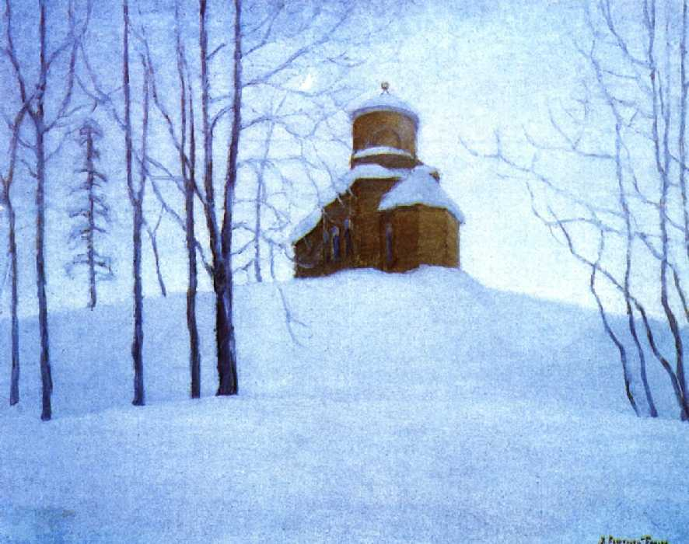
В. Белыницкий-Бируля
«Зимний сон»

Slide 9


Slide 10
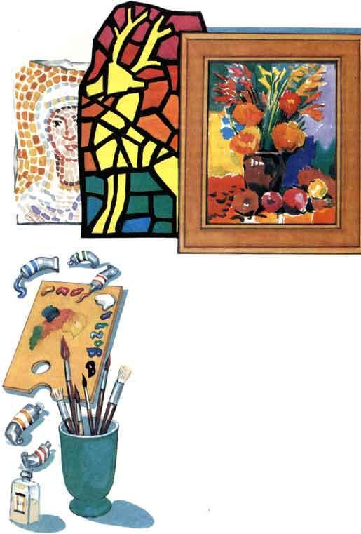
ЖИВОПИСЬ

Slide 11
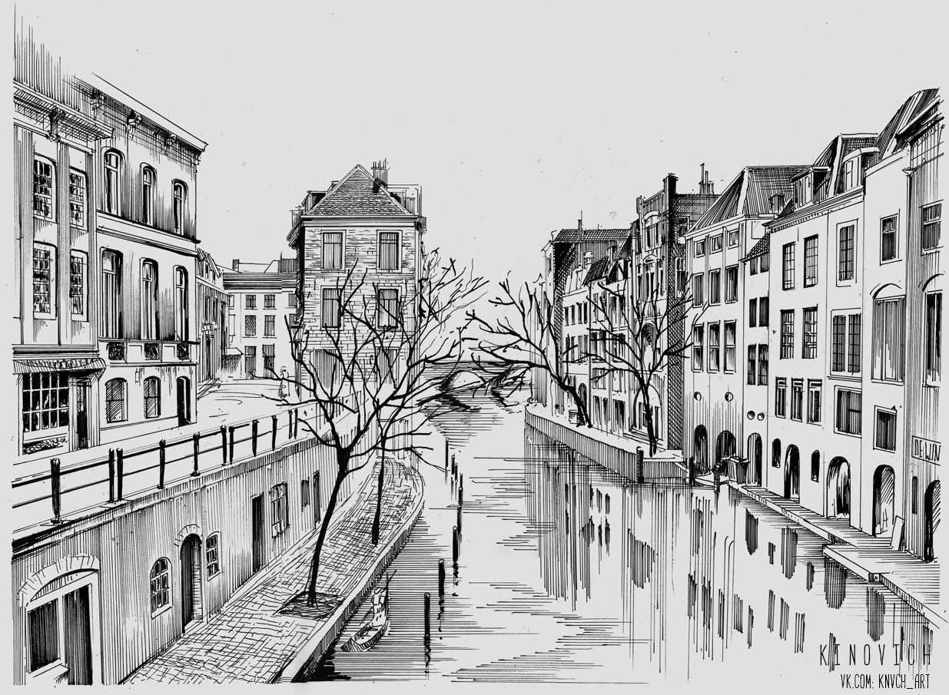

Slide 12
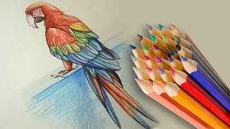

Slide 13
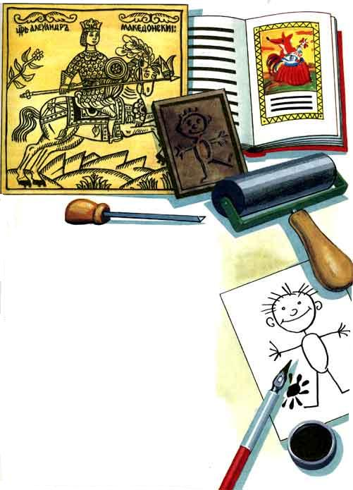
ГРАФИКА

Slide 14
Тема. Виды декоративно- прикладного искусства.
Эскиз росписи разделочной доски

Slide 15
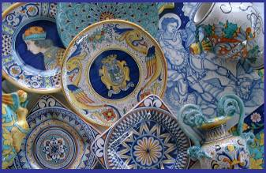
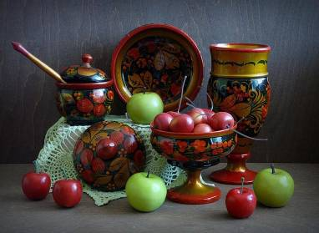
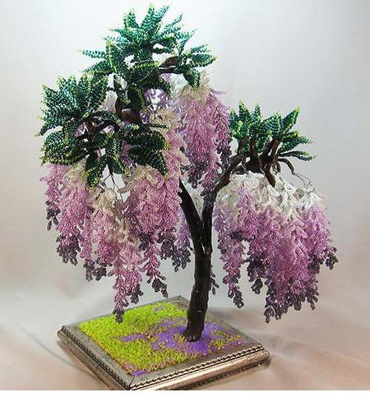
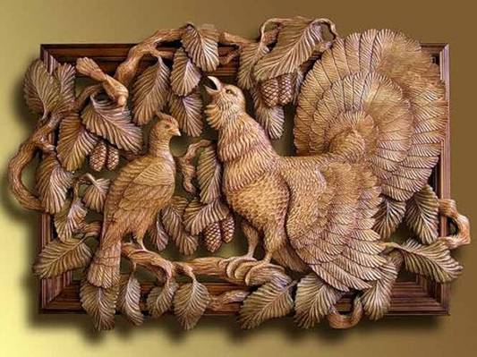
ДЕКОРАТИВНО-ПРИКЛАДНОЕ ИСКУССТВО
«Декор» (лат.) означает «украшать», а «прикладное» указывает на то , что вещи можно использовать в повседневной жизни. Это художественно оформленные предметы , которые человек использует в быту .

Slide 17
Советы художника
Соблюдай правильную посадку
Располагай лист бумаги по вертикали или по горизонтали в зависимости от характера и пространственного расположения изображаемого
Передавай в рисунке форму, пропорции, строение, пространственное расположение, цвет предмета
Располагай изображение по центру листа. Изображение не должно быть слишком мало или слишком велико
Ближние предметы изображай крупнее, дальние-мельче
Сначала выполняй рисунок карандашом. Затем краской прорисовывай крупные детали, а в конце работы мелкие

Slide 18

Ягодки рябинки

